Slide 1
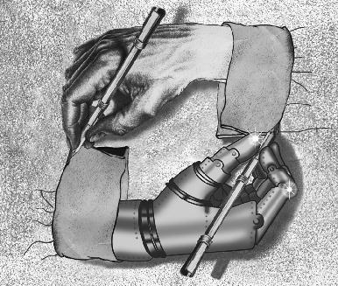

Algoritmi di ricerca locale per
l’apprendimento di Cutset Network
Tesi in Algoritmi e strutture dati
Corso di Laurea in Informatica
Claudio Mastronardo
Relatore: Dr. Nicola Di Mauro
LACAM
Knowledge Acquisition and Machine Learning Lab
Dipartimento di Informatica

Slide 2
Sommario
Density Estimation
Alberi per Density Estimation
Tecniche di Stochastic Local Search
Stochastic Local Search per l’apprendimento di alberi
Sperimentazione
Conclusioni

Slide 4
Density estimation
Costruzione di una stima della densità di probabilità inosservabile sfruttando un insieme di osservazioni campionate dal problema da affrontare.
Set di osservazioni trattate come insiemi di
variabili aleatorie.
Obiettivi:
Calcolo di densità di probabilità condizionate basate su alcuni input
Probabilità di osservare una certa istanza del problema
Valutazione:
Notes:
Definizione density est. , uso del set di osservazioni -> insiemi di variabili -> ragionamento induttivo-> probabilità congiunta -> valutazione -> KL divergence

Slide 5
Reti bayesiane
Grafo aciclico diretto.
Variabili aleatorie Nodi.
Relazioni di dipendenza Archi tra i nodi.
Fattorizzazione codificata:
Notes:
Grazie alle
dipendenze condizionali espresse dal modello graco, si puo quindi codificare
una fattorizzazione della probabilita congiunta tramite il prodotto delle distribuzioni
condizionali:

Slide 6
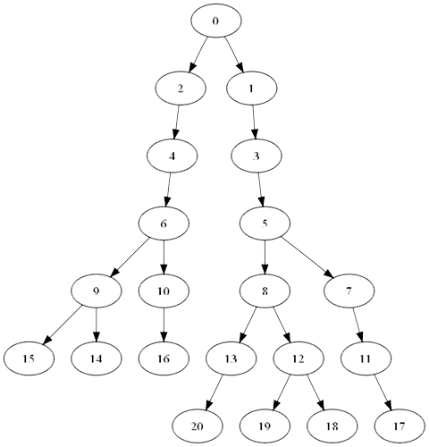
Alberi per density estimation: Albero di Chow-Liu
Struttura trattabile per approssimare reti bayesiane.
Relazioni di dipendenza codificate tramite relazione padre-figlio.
Apprendimento della struttura tramite matrice delle mutue informazioni e algoritmo di Kruskal per Maximum Weight Spanning Tree.
Calcolo dell’informazione mutua tra due variabili u e v:

Slide 7
Algoritmo di Kruskal per alberi Chow-Liu (1)

Slide 8
Algoritmo di Kruskal per alberi Chow-Liu (2)

Slide 9
Algoritmo di Kruskal per alberi Chow-Liu (3)

Slide 10
Algoritmo di Kruskal per alberi Chow-Liu (4)

Slide 11
Algoritmo di Kruskal per alberi Chow-Liu (5)
Notes:
Ricordati di dire che si sceglie un nodo random e si attraversa l’albero definendo i versi degli archi

Slide 12
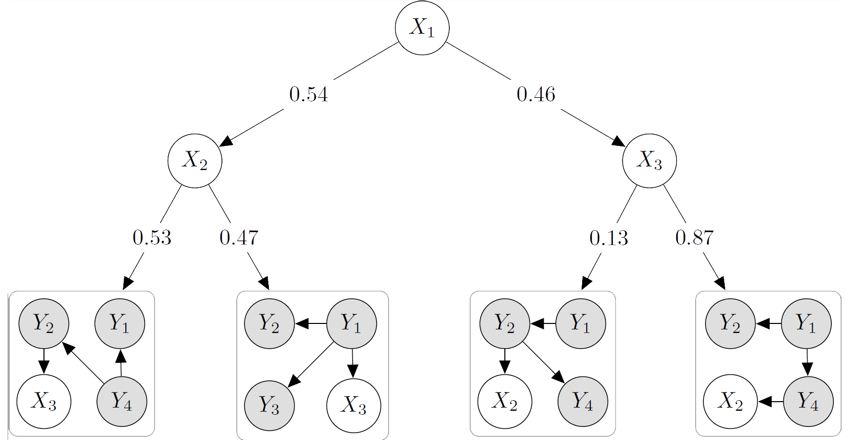
Alberi ibridi per density estimation: Cutset Network
Definizione ricorsiva: Sia X l’insieme di variabili aleatorie discrete, una Cutset Network è:
Un albero di Chow-Liu definito su X
oppure
Data X_{i} X una variabile la cui dimensione del dominio è k, condizionata graficamente da un nodo OR, una disgiunzione pesata di k cutset networks G_{i} definite tutte su X_{\i} , dove tutti i pesi w_{i,j} si sommano ad 1.

Slide 13
Cutset Network (2)
6 Variabili aleatorie
3 Nodi OR
4 alberi di Chow-Liu come foglie
Distribuzione rappresentata da
una Cutset Network:

Slide 14
Apprendimento di una Cutset Network: dCSN
Idea chiave:
Apprendere un albero di Chow-Liu su tutte le variabili
Trovare una variabile da utilizzare come nodo OR e a cui appendere alberi di Chow-Liu per cui la log-likelihood sia migliore rispetto all’albero originale
Procedere in maniera ricorsiva sui figli del nodo OR trovato
-Per ogni variabile aleatoria X_{i} X
-G = grafo vuoto
-Aggiungi a G X_{i} come nodo OR
-Per ogni valore v assunto da X_{i}
-Apprendi un albero di Chow-Liu con le istanze aventi X_{i} = v
-Appendi l’albero al nodo OR
-Calcola il nuovo log-likelihood e verifica se sia il miglore trovato fino ad ora
-Se il loglikelihood migliore trovato è anche migliore del likelihood della struttura originale
-Sostituisci la nuova struttura alla vecchia
-Per ogni valore v assunto dalla variabile su cui si è decomposto
-Decomponi in maniera ricorsiva

Slide 15
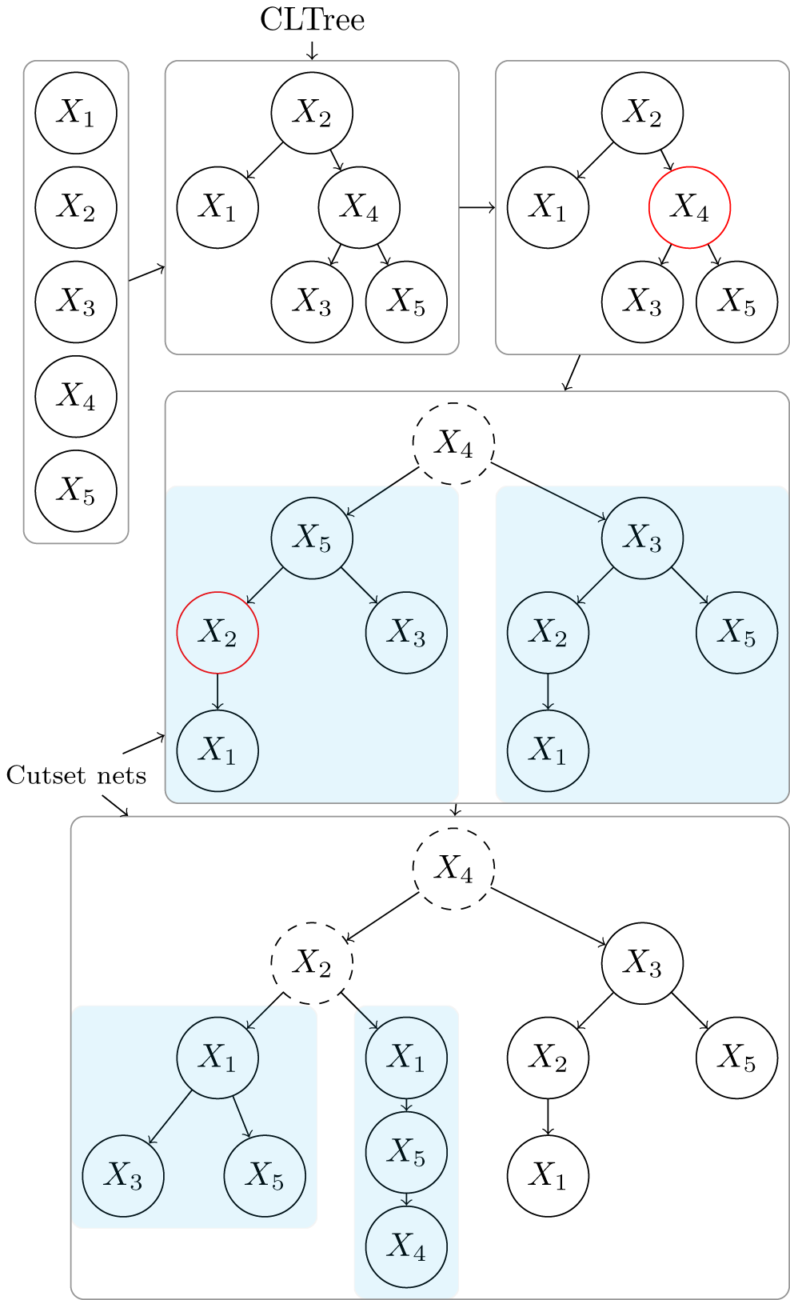
Apprendimento di una Cutset Network: dCSN (2)
I nodi rossi rappresentano i nodi per cui fare split causa un miglioramento nel log-likelihood.
I nodi tratteggiati rappresentano dei nodi OR
Passo finale e cutset network appresa

Slide 16
Problemi combinatoriali
Raggruppamento, ordinamento o assegnazione di insiemi finiti di oggetti
Crescita esponenziale del numero di soluzioni possibili
Algoritmi risolutivi di base non più adatti
Approccio risolutivo adatto:
Ottimizzazione tramite ricerca locale
Notes:
Campi in cui sono presenti questi tipi di problem
Crescita= espon nel numero di soluzioni all’aumentare della dimensione della specifica istanza del problema
Algoritmi di base non buoni➔ ci si limita a trovare una soluzione ragionevolmente buona cercando ottimizzare soluzioni iniziali calcolate facilmete ma non ottime
Questo problema appartiene alla cat dei prob di ottimizzazione
Funzione obiettivo, algoritmi di ricerca locale

Slide 17
Stochastic Local Search
Inclusione di scelte randomiche nel processo di generazione e selezione di soluzioni per facilitare lo scostamento da soluzioni non globalmente ottime aventi un forte bacino d’attrazione.
Tre algoritmi utilizzati:
Iterative Improvement
Randomised Iterative Improvement
GRASP (Greedy Randomised Adaptive Search Procedures)

Slide 18
Iterative Improvement
Con g(s) funzione obiettivo da ottimizzare
Due varianti
First Improvement
Greedy hill climbing
Notes:
Parla del minimo locale e come riuscire a “scapparne”

Slide 19
Randomised Iterative Improvement
P = walk probability
U = parametro deciso dallo sviluppatore

Slide 20
GRASP (Greedy Randomised Adaptive Search Procedures)

Slide 21
Modifiche all’algoritmo originale dCSN
Utilizzo di foreste di Chow-Liu
Uso di rumore additivo alla
matrice delle mutue informazioni
Notes:
Parla della definizione di foresta

Slide 22
Stochastic Local Search per Cutset Network
Cos’è una soluzione?
Come differiscono le soluzioni tra loro?
Data una soluzione non ottima, come generare il suo ‘vicinato’?
Funzione obiettivo? Risposta: log-likelihood sul validation set

Slide 23
Sperimentazioni
Script in python 3.5 con l’ausilio di SciPy, NumPy, Numba e scikit-learn.
7 Datasets utilizzati in forma binaria (Netflix, audio,plants, msweb,…).
Training set (75 %), Validation set (10%), Test set (15 %).
Per ogni dataset si è testato ogni algoritmo di ricerca facendo una grid search su:
Alpha (smoothing parameter)
Numero minimo di istanze presenti per provare lo split
Varianza del rumore applicato
Numero minimo di feature presenti sui cui provare lo split

Slide 24
Risultati: pipeline
Training set
Algoritmo di
apprendimento
Modello
Validation set
Valutazione
Risultati numerici in forma tabellare
Risultati in forma grafica
Test set

Slide 25
Risultati (2)
Impatto positivo dell’aggiunta di rumore per apprendimento con molte istanze di training.
Log-likelihood direttamente proporzionale al valore di alpha

Slide 26
Risultati (3) – Iterative Improvement

Slide 27
Risultati (4) – Randomised Iterative Improvement
Risultati simili per tutti i datasets provati.
Migliorie solamente per apprendimento con molte istanze.
Stesso comportamento di Iterative Improvement.

Slide 28
Risultati (5) - GRASP
Miglior log-likelihood quando si utilizza un delta piccolo (10 o 50)
Valori di likelihood simili agli altri due algoritmi

Slide 29
Conclusioni
Gli algoritmi di ricerca locale hanno avuto un impatto leggermente positivo per alcune combinazioni di parametri.
L’uso di rumore additivo ha avuto impatto positivo nel caso in cui si utilizzino molte istanze di training.
La varianza è stata direttamente proporzionale all’impatto del rumore.
Tuttavia gli algoritmi di ottimizzazione non sono stati in grado di migliorare più di tanto le performance rispetto alla versione base di dCSN.

Slide 30
Grazie per l’attenzione

